Slide 1
Bài
7
TUẦN 22
HẠT THÓC
TẬP ĐỌC

Slide 2
Yêu cầu cần đạt
- Đọc đúng, rõ ràng bài Hạt thóc với tốc độ phù hợp, biết ngắt nghỉ sau mỗi nhịp thơ.
- Hiểu nghĩa từ: thiên tai, hạn hán, bão, lũ.
- Hiểu nội dung bài: Nỗi gian truân vất vả của hạt thóc và sự quý giá của hạt thóc với con người.
- Luyện tập theo văn bản đọc.

Slide 3
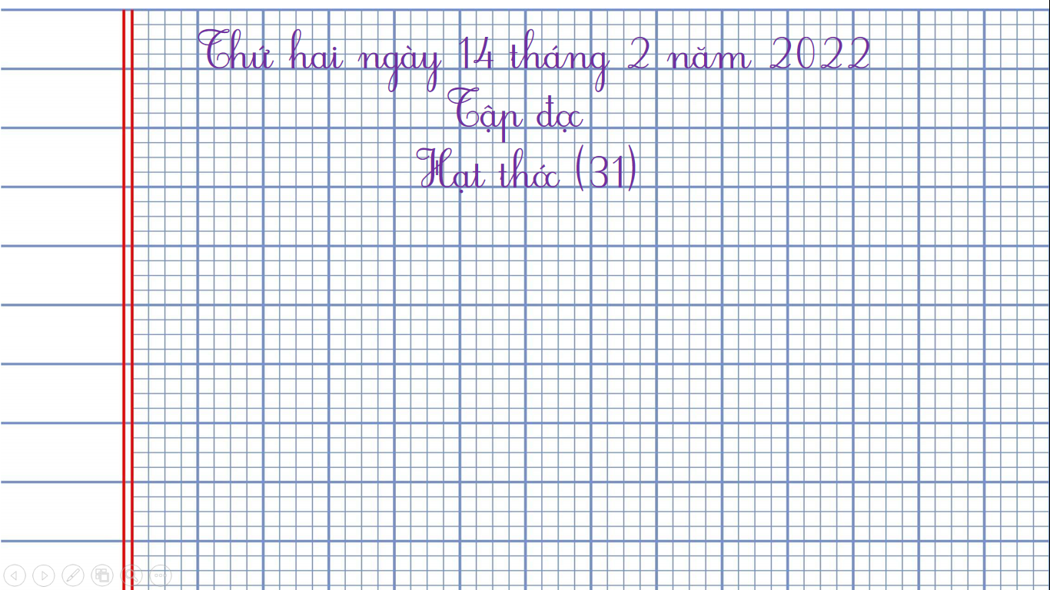

Thứ hai ngày 14 tháng 2 năm 2022
Tập đọc
Hạt thóc (31)

Slide 4
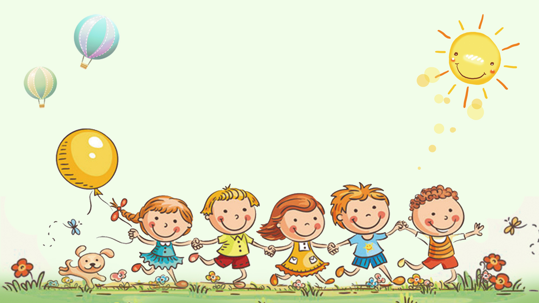
TIẾT 2

Slide 5

HẠT THÓC
Tôi chỉ là hạt thóc
Sinh ra trên cánh đồng
Giấu trong mình câu chuyện
Một cuộc đời bão dông.
Dẫu hình hài bé nhỏ
Tôi trải cả bốn mùa
Dẫu bây giờ bình dị
Tôi có từ ngàn xưa.
Tôi ngậm ánh nắng sớm
Tôi uống giọt sương mai
Tôi sống qua bão lũ
Tôi chịu nhiều thiên tai.
Tôi chỉ là hạt thóc
Không biết hát biết cười
Nhưng tôi luôn có ích
Vì nuôi sống con người.
(Ngô Hoài Chung)

Slide 6
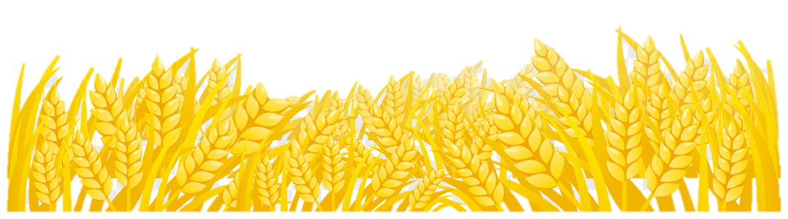
1. Hạt thóc được sinh ra ở đâu?
Tôi chỉ là hạt thóc
Sinh ra trên cánh đồng
Giấu trong mình câu chuyện
Một cuộc đời bão dông.

Slide 7
1. Hạt thóc được sinh ra ở đâu?
Tôi chỉ là hạt thóc
Sinh ra trên cánh đồng
Giấu trong mình câu chuyện
Một cuộc đời bão dông.
Hạt thóc được sinh ra trên cánh đồng.

Slide 8
2. Những câu thơ nào cho thấy hạt thóc trải qua nhiều khó khăn?
Tôi ngậm ánh nắng sớm
Tôi uống giọt sương mai
Tôi sống qua bão lũ
Tôi chịu nhiều thiên tai.

Slide 9
2. Những câu thơ nào cho thấy hạt thóc trải qua nhiều khó khăn?
Tôi ngậm ánh nắng sớm
Tôi uống giọt sương mai
Tôi sống qua bão lũ
Tôi chịu nhiều thiên tai.

Slide 10
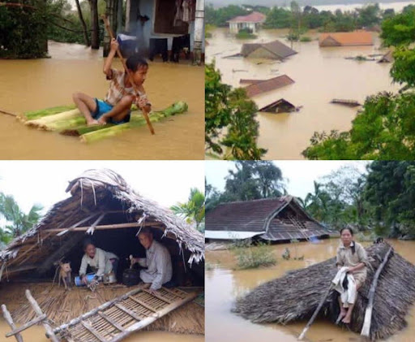
Thiên tai
: những hiện tượng thiên nhiên gây tác động xấu như bão, lũ lụt, hạn hán, động đất.
lũ lụt

Slide 11
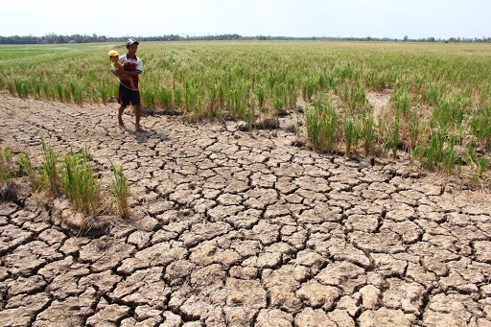
hạn hán

Slide 12
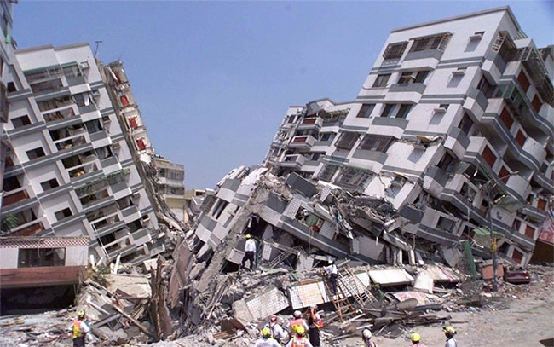
động đất

Slide 13
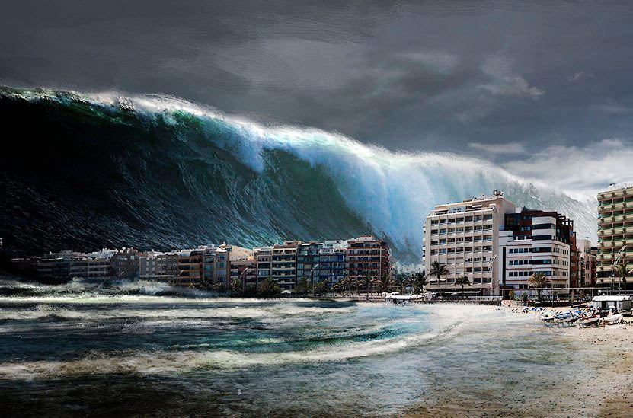
sóng thần

Slide 14
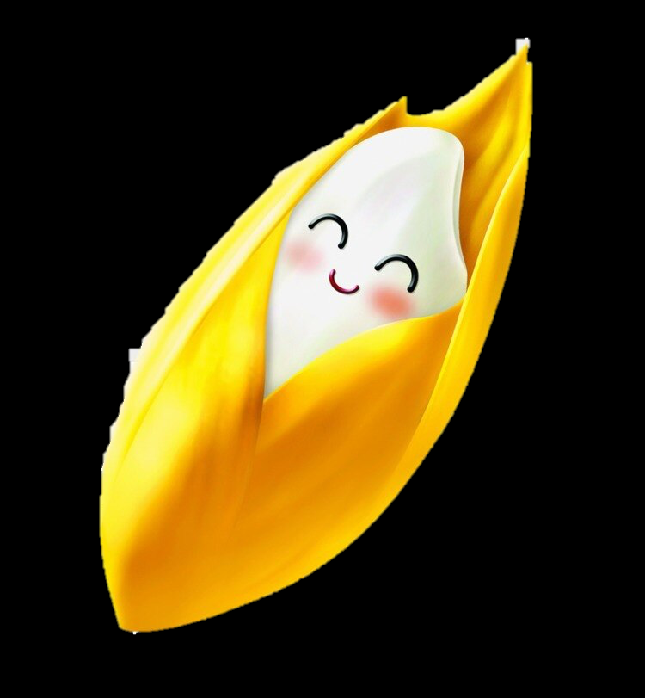
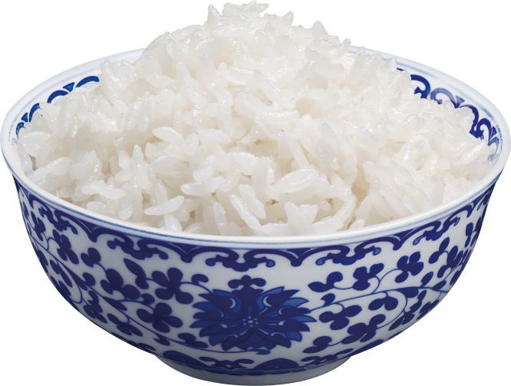
3. Hạt thóc quý giá như thế nào với con người?
Hạt thóc quý giá với con người vì nó nuôi sống con người.

Slide 15

4. Em thích nhất câu thơ nào? Vì sao?
HẠT THÓC
Tôi chỉ là hạt thóc
Sinh ra trên cánh đồng
Giấu trong mình câu chuyện
Một cuộc đời bão dông.
Dẫu hình hài bé nhỏ
Tôi trải cả bốn mùa
Dẫu bây giờ bình dị
Tôi có từ ngàn xưa.
Tôi ngậm ánh nắng sớm
Tôi uống giọt sương mai
Tôi sống qua bão lũ
Tôi chịu nhiều thiên tai.
Tôi chỉ là hạt thóc
Không biết hát biết cười
Nhưng tôi luôn có ích
Vì nuôi sống con người.

Slide 16

LUYỆN ĐỌC LẠI

Slide 17
HẠT THÓC
Tôi chỉ là hạt thóc
Sinh ra trên cánh đồng
Giấu trong mình câu chuyện
Một cuộc đời bão dông.
Dẫu hình hài bé nhỏ
Tôi trải cả bốn mùa
Dẫu bây giờ bình dị
Tôi có từ ngàn xưa.
Tôi ngậm ánh nắng sớm
Tôi uống giọt sương mai
Tôi sống qua bão lũ
Tôi chịu nhiều thiên tai.
Tôi chỉ là hạt thóc
Không biết hát biết cười
Nhưng tôi luôn có ích
Vì nuôi sống con người.

Slide 18
LUYỆN TẬP THEO
VĂN BẢN ĐỌC

Slide 19


1. Từ nào trong bài thơ cho thấy hạt thóc tự kể chuyện về mình?
HẠT THÓC
Tôi chỉ là hạt thóc
Sinh ra trên cánh đồng
Giấu trong mình câu chuyện
Một cuộc đời bão dông.
Tôi
Dẫu hình hài bé nhỏ
Tôi trải cả bốn mùa
Dẫu bây giờ bình dị
Tôi có từ ngàn xưa.
Tôi ngậm ánh nắng sớm
Tôi uống giọt sương mai
Tôi sống qua bão lũ
Tôi chịu nhiều thiên tai.
Tôi chỉ là hạt thóc
Không biết hát biết cười
Nhưng tôi luôn có ích
Vì nuôi sống con người.
Notes:
Click vào các số để ra đáp án

Slide 20
2. Đóng vai hạt thóc, tự giới thiệu về mình.
G:
Tôi là (…)
Tôi sinh ra từ (…)
Tôi có ích vì (…)
Tôi là hạt thóc…
Notes:
Click vào các số để ra đáp án

Slide 21
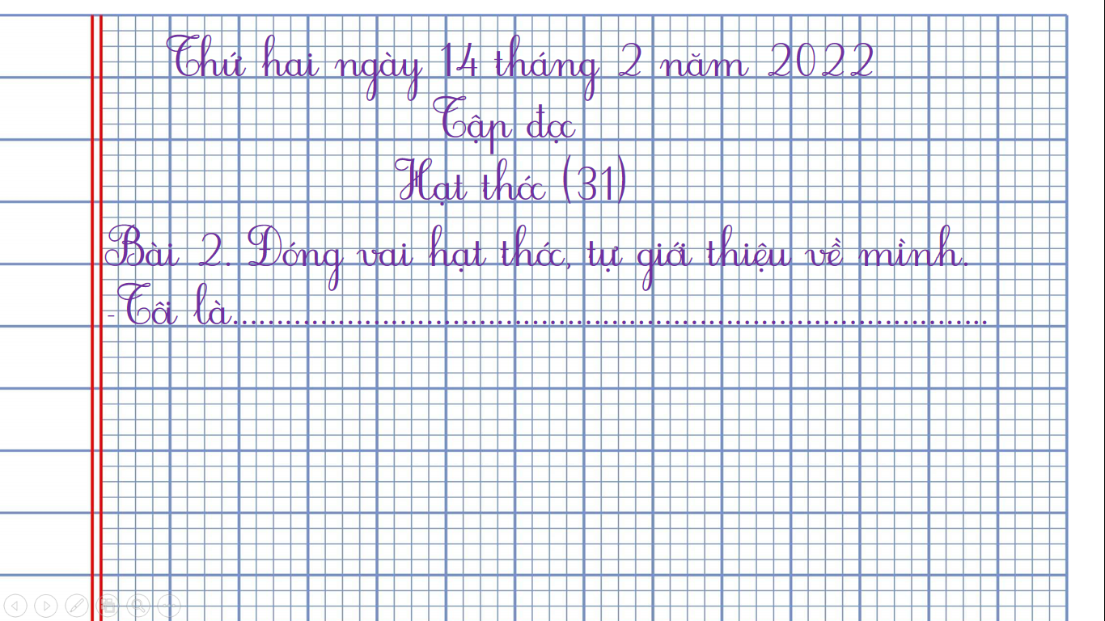
Thứ hai ngày 14 tháng 2 năm 2022
Tập đọc
Hạt thóc (31)
Bài 2. Đóng vai hạt thóc, tự giới thiệu về mình.
-Tôi là…………………………………………………………………………..

Slide 22

Trải nghiệm

Slide 23
Nếu muốn gửi gắm đôi lời tới hạt lúa, em sẽ nói gì?
Notes:
GV hướng HS tới việc biết nói lời cảm ơn, làm gì để tỏ lòng biết ơn hạt lúa, những người nông dân trồng lúa

Slide 24
TẠM BIỆT CÁC CON!

